Slide 1
عملکرد مدیریت آمار و فناوری اطلاعات
اردیبهشت 1403

Slide 2
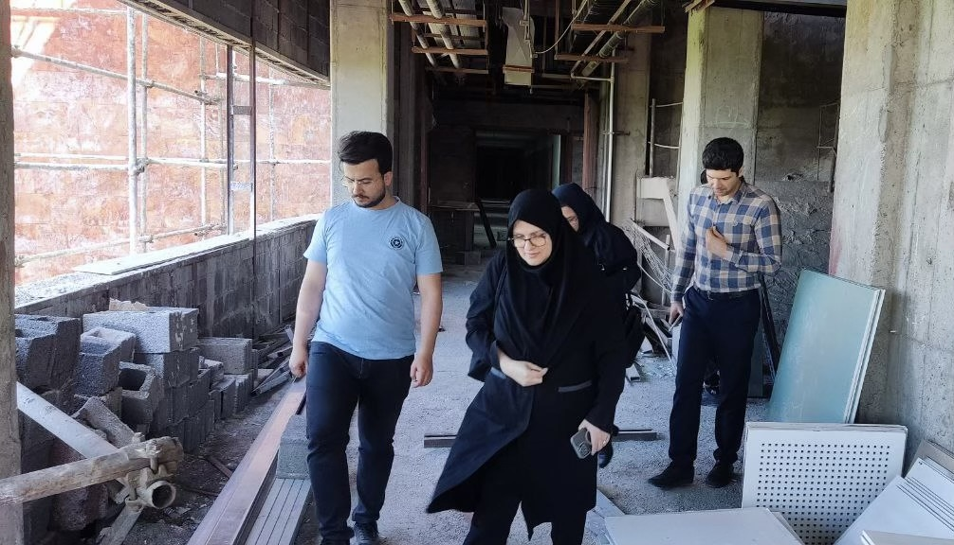
بازدید مدیرآمار و فناوری اطلاعات و رئیس گروه زیرساخت از بیمارستان 400 تختخوابی سایت لاکان در راستای رعایت استانداردهای لازم زیرساخت و شبکه

Slide 3
بازدید معاونین وزیر و مدیر کل اجرائی وزارت راه و شهرسازی به همراه رئیس گروه زیرساخت از بیمارستان 400 تختخوابی لاکان

Slide 4
بازدید مدیر آمار و فناوری اطلاعات از مرکز جامع آزمون در راستای نظارت بر حسن اجرای فرایندهای مرتبط با حوزه زیرساخت

Slide 5
راه اندازی سرویس APN سیم کارت های سازمانی همراه اول
راه اندازی وایرلس مرکز بهداشت رشتیان

Slide 6
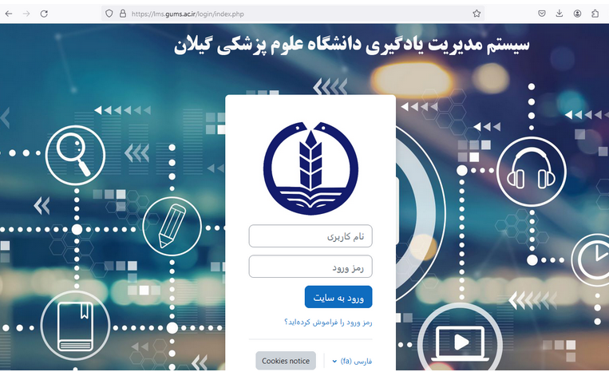
اقدامات امنیتی بر روی سامانه LMS جهت رویت پذیری سامانه در خارج از شبکه دانشگاه
تشکیل تیم cert در راستای اجرای پدافند غیر عامل
اجرای تست نفوذ بر روی سامانه های حیاتی

Slide 7
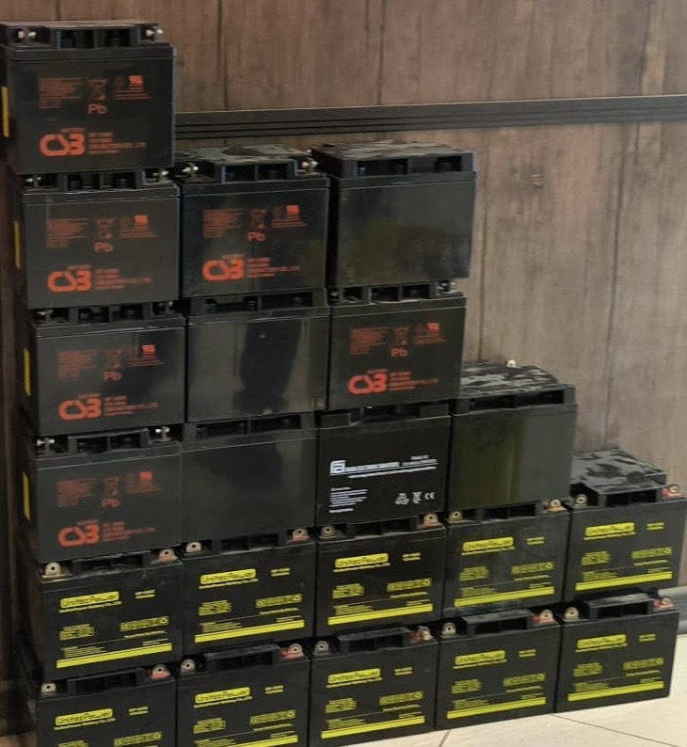
مانور بررسی سیستم برق رسانی بهUPS و تجهیزات مستقر در دیتاسنتر دانشگاه
تعویض باطری های UPS دیتاسنتر

Slide 8
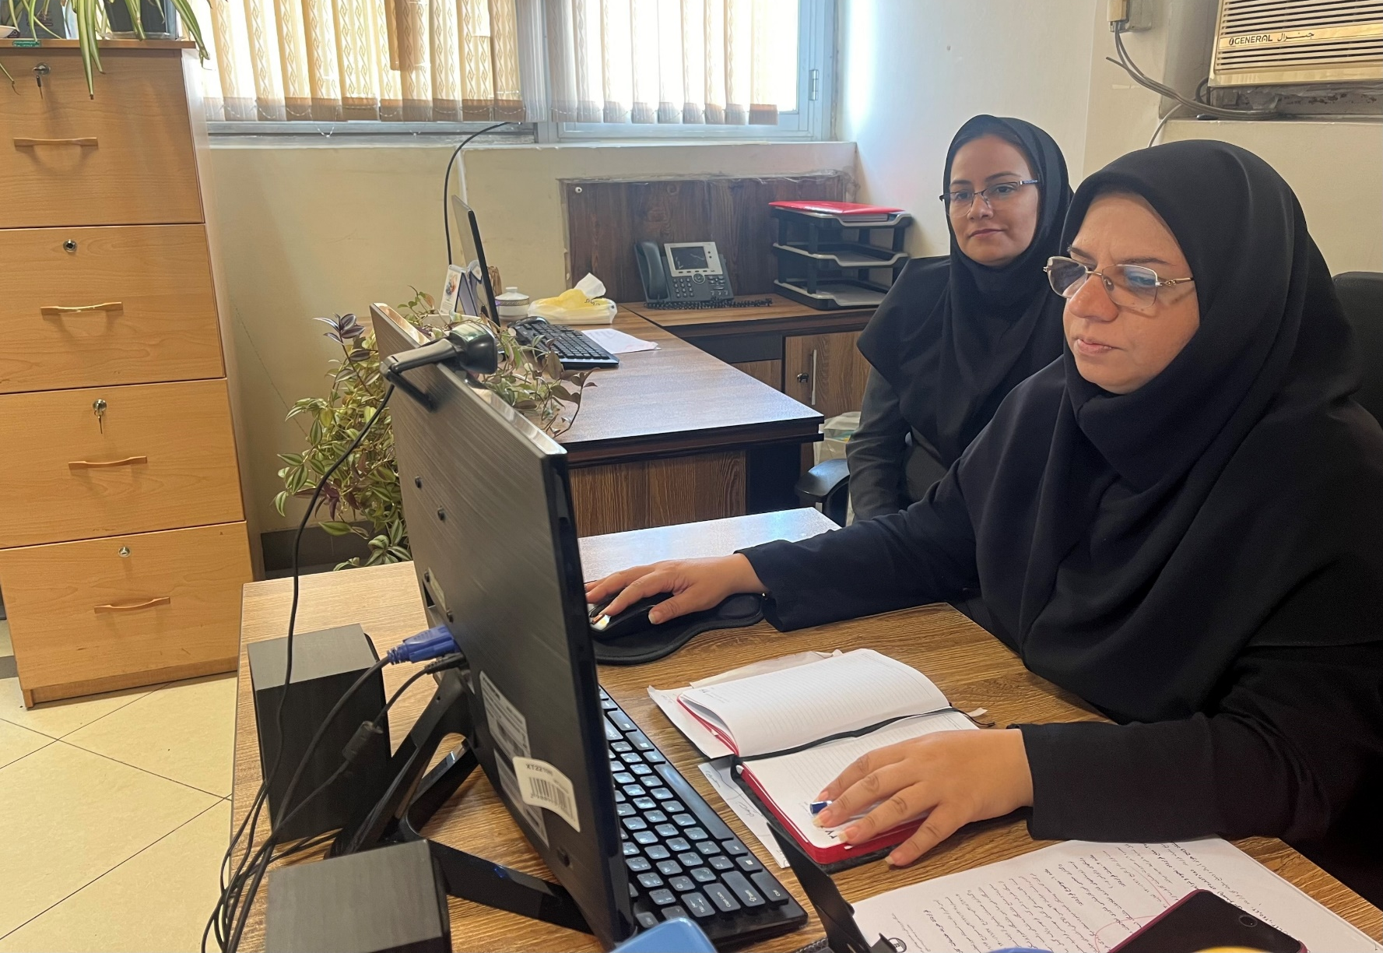
ایجاد مانیتورینگ پایش ارتباطات اصلی، پشتیبان و سرور VOIP نوبت دهی با امکان ارسال پیامک به مسئولین مربوطه در مراکز زیرمجموعه دانشگاه جهت پیگیری

Slide 9
ساماندهی و انجام اقدامات امنیتی سرورهای مجازی
راه اندازی فیبر بیمارستان غدیر سیاهکل و انجام تنظیمات Tunneling برای برقراری ارتباط پشتیبان در بیمارستان ها

Slide 10
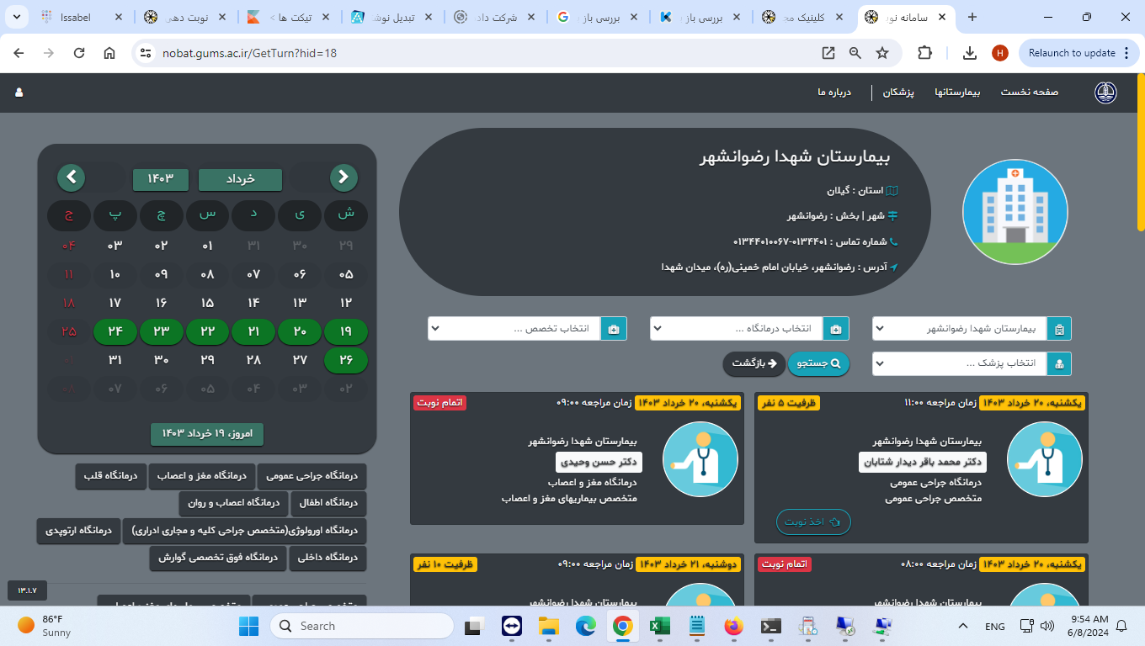
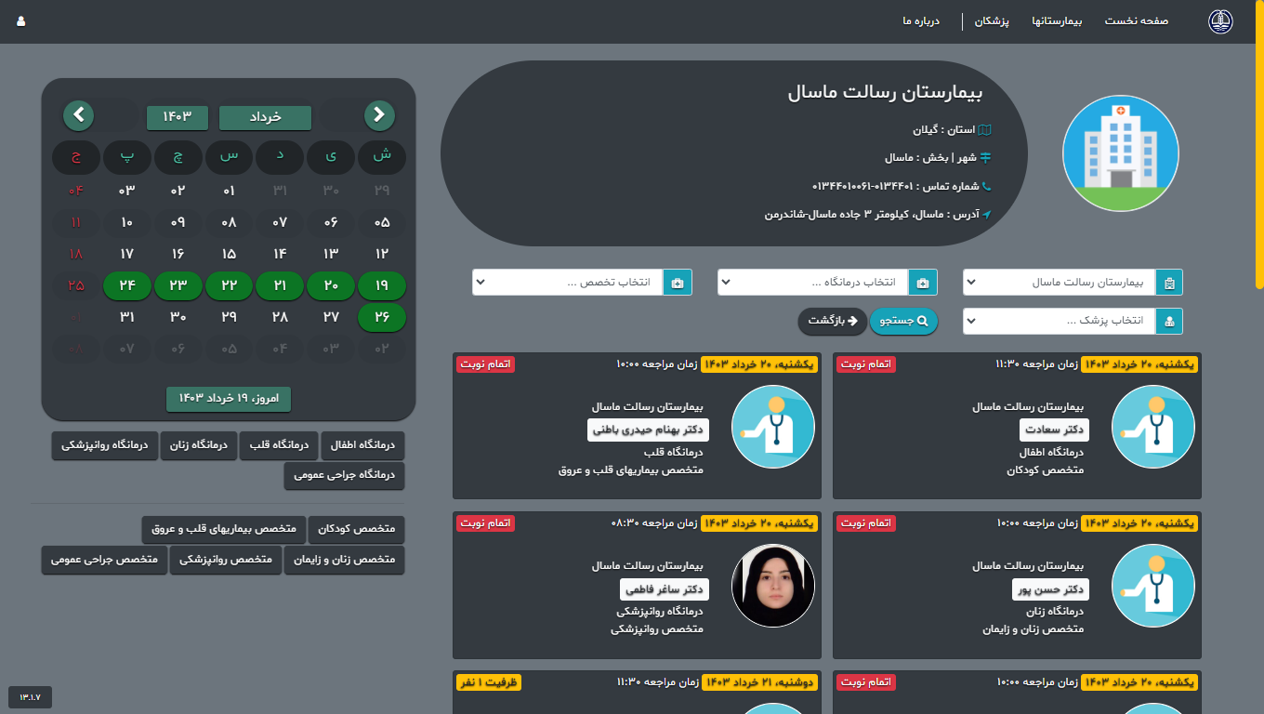
تهیه ویدئوآموزشی جهت کاربران سامانه نوبت دهی الکترونیک
ارتقاء و تعویض ویندوز سرور نوبت دهی بیمارستان رسالت ماسال
انتقال سرور نوبت دهی بیمارستان شهداء رضوانشهر

Slide 11
راه اندازی سرور نوبت دهی کلینیک مجازی شهداء سلامت
راه اندازی درگاه پرداخت سامانه نوبت دهی کلینیک مجازی

Slide 12
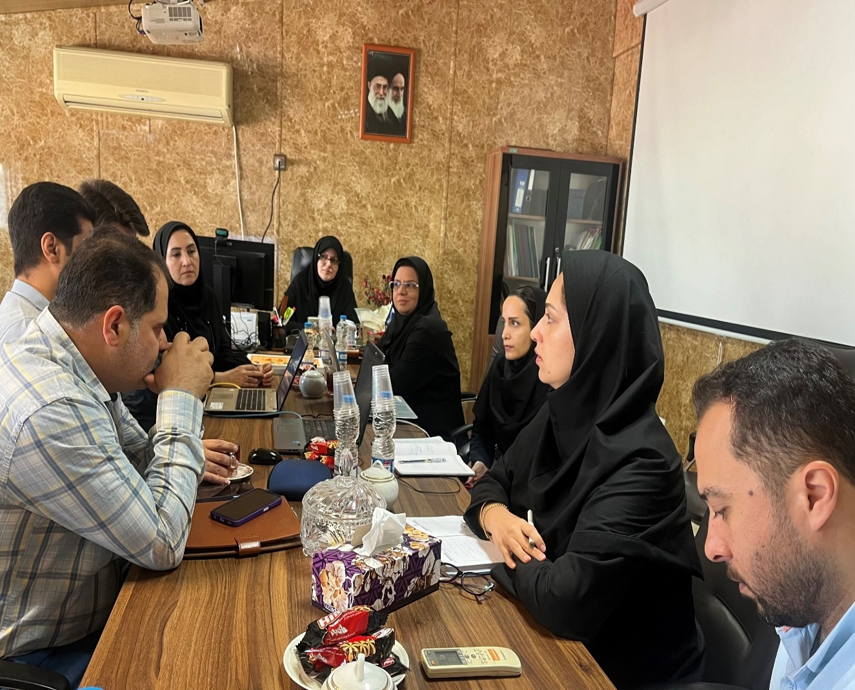
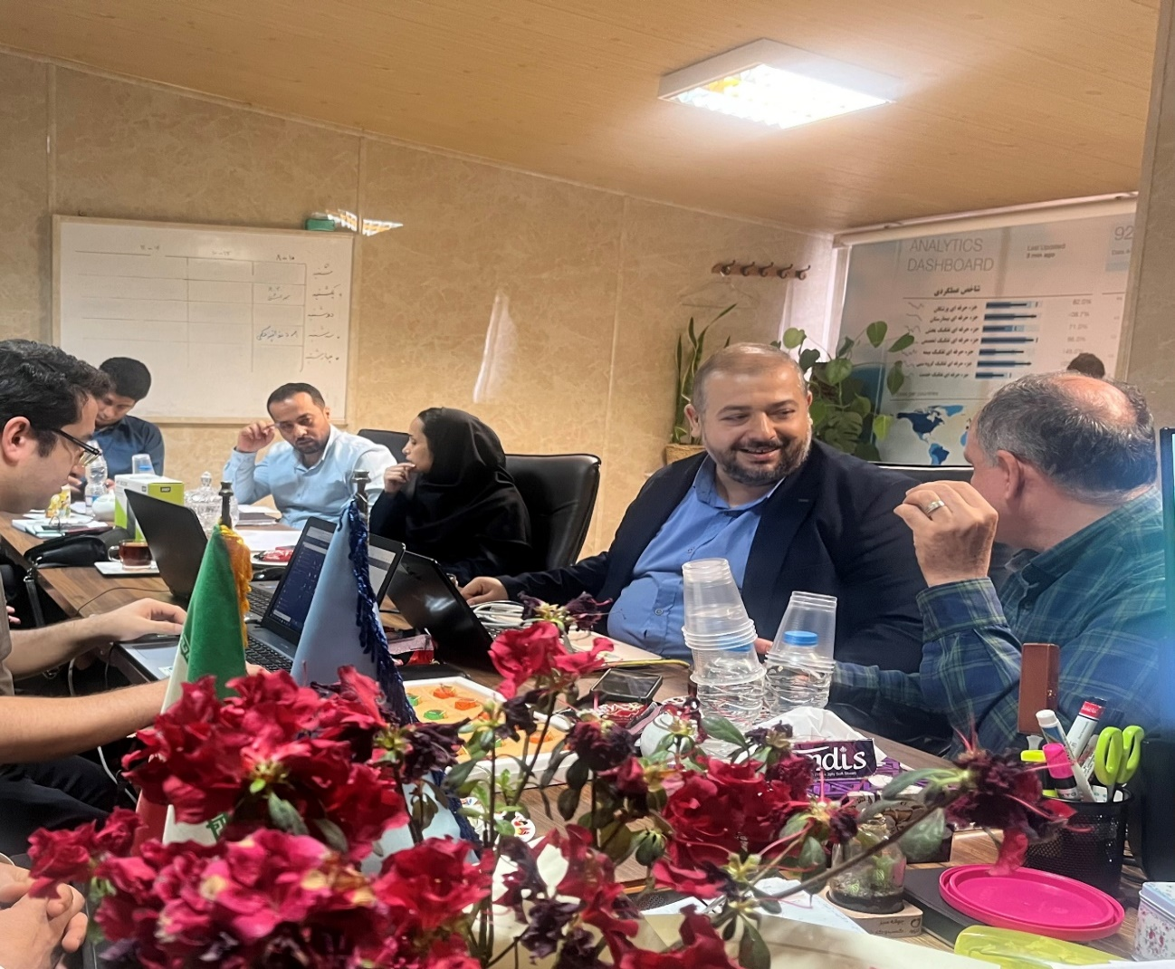
مانور بازیابی بکاپ از بانک اطلاعاتی سرور HIS بیمارستانها به منظور اطمینان از حفظ داده های حساس بیمارستانها

Slide 13
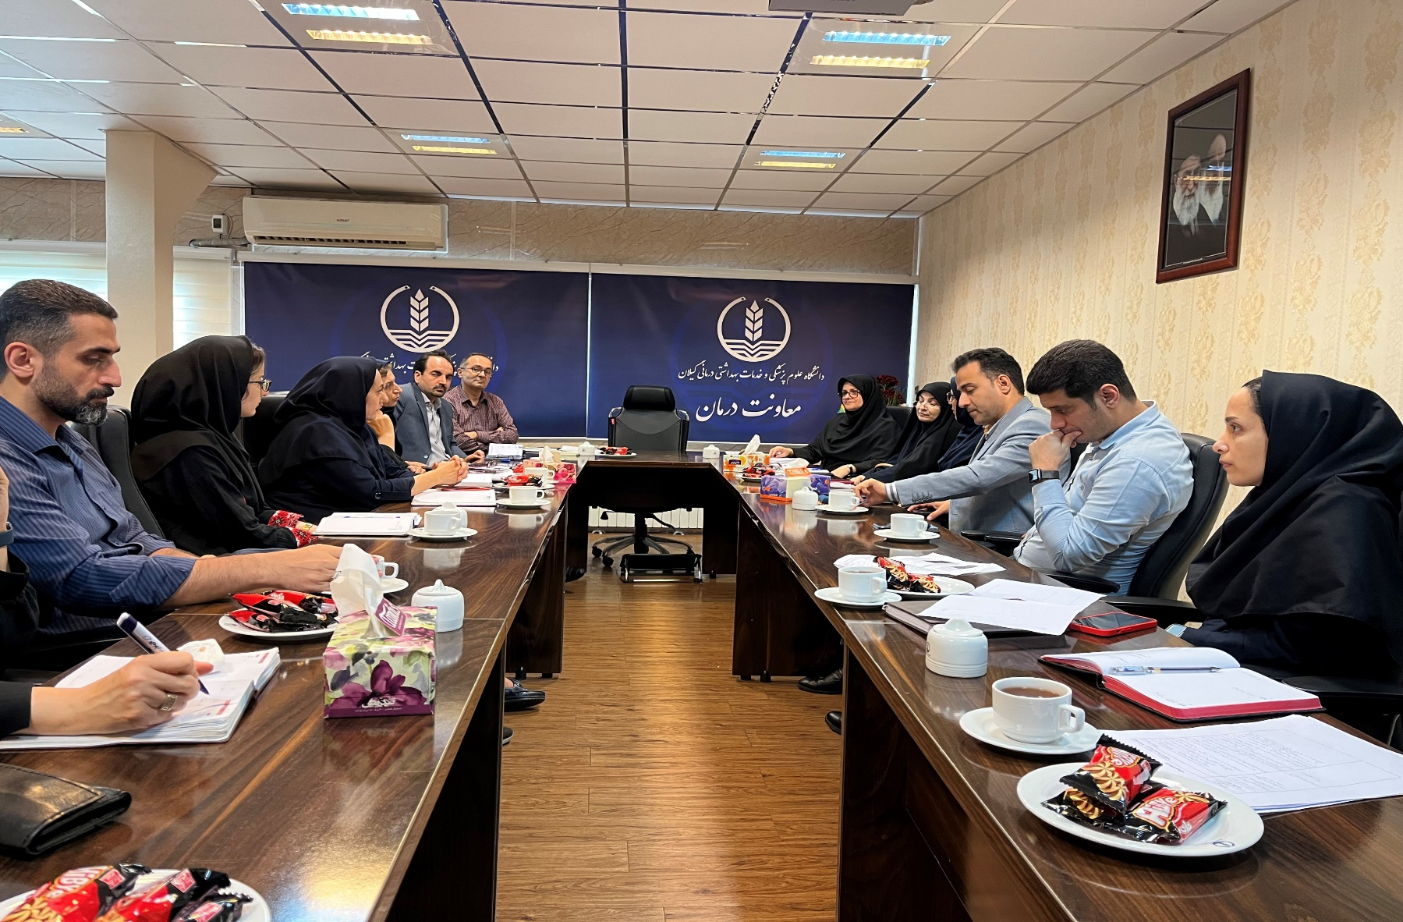
برگزاری جلسه رسیدگی الکترونیک به اسناد بیمه های پایه در راستای اجرای تعرفه ها و صحت سنجی اسناد وصولی بیماران خاص و صعب العلاج

Slide 14
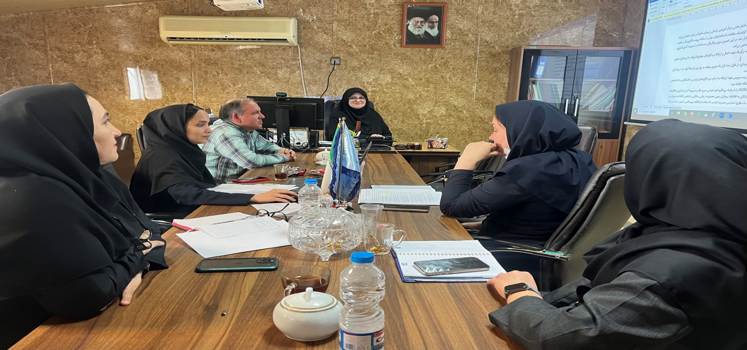
بررسی بندهای قرارداد پکس مراکز تابعه استان در سال 1403 و افزودن امکان ماژول SmartWatch

Slide 15
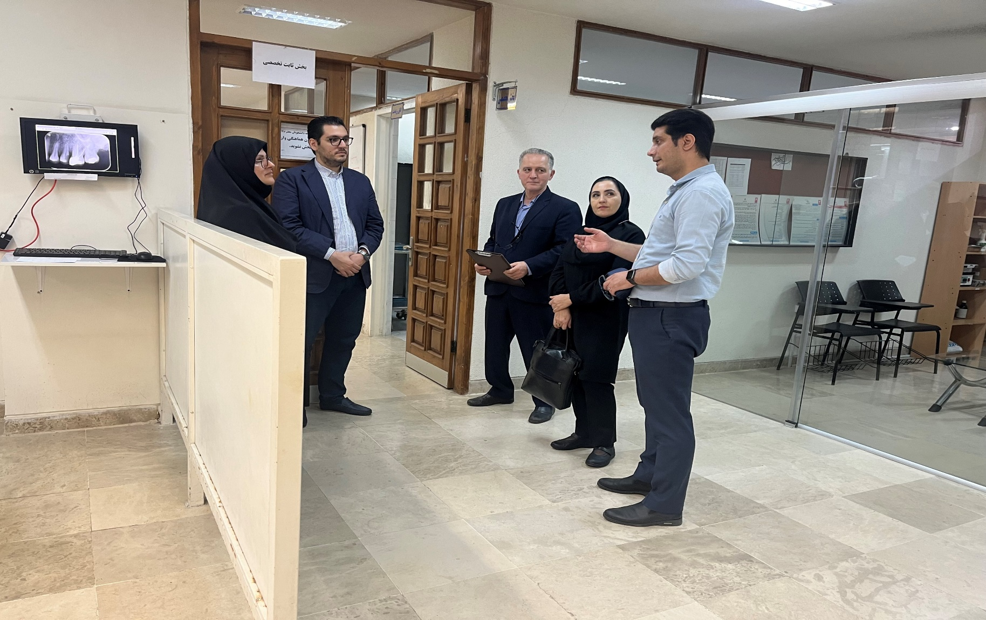
اجرای تله مانیتورینگ دربخش اورولوژی مرکز آموزشی درمانی رازی
بررسی وضعیت زیرساخت دانشکده دندانپزشکی جهت اجرا و پیاده سازی پرونده الکترونیک سلامت در بخش تخصصی پروتز

Slide 16
بررسی عملکرد شرکت تراشه هوشمند نوین در راستای اعمال دستورالعمل های جدید

Slide 17
برگزاری جلسه درراستای ارائه گزارش چرخه اطلاعاتی بیماران خاص و صعب العلاج

Slide 18
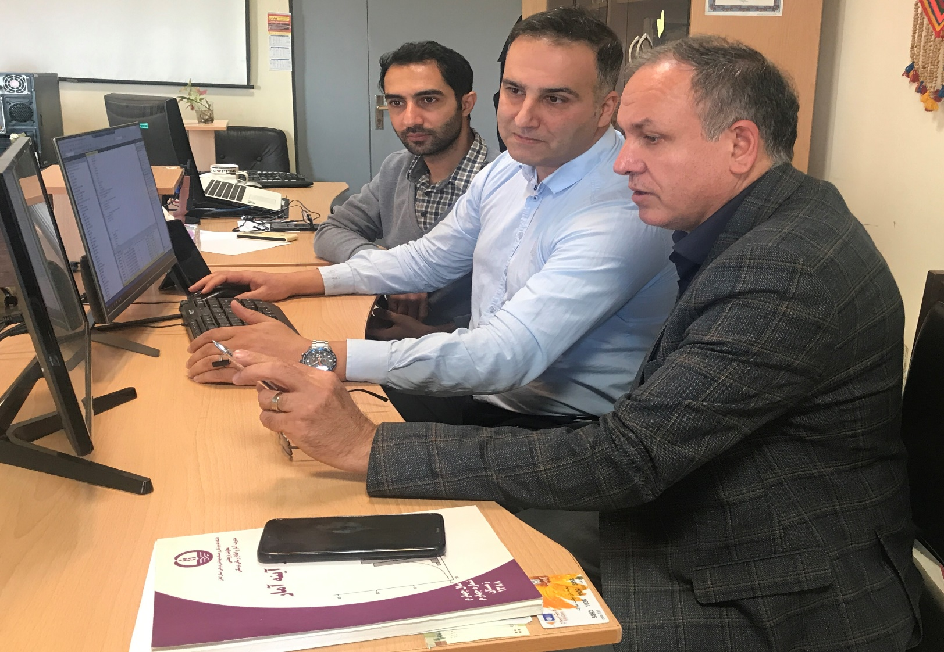
نمایه کردن شاخص های مخدر و وضعیت فعال و غیرفعال بودن پرونده بیماران ترخیص شده از مراکز درمانی
پشتیبانی و نگهداری از انباره دیتا بانک اطلاعاتی داشبورد مدیریتی

Slide 19
تأییدیه چاپ و انتشار اطلاعات شاخص های مورد نیاز کمیته دیده بان سلامت بررسی صحت داده های گزارش شده از واحدهای تابعه

Slide 20
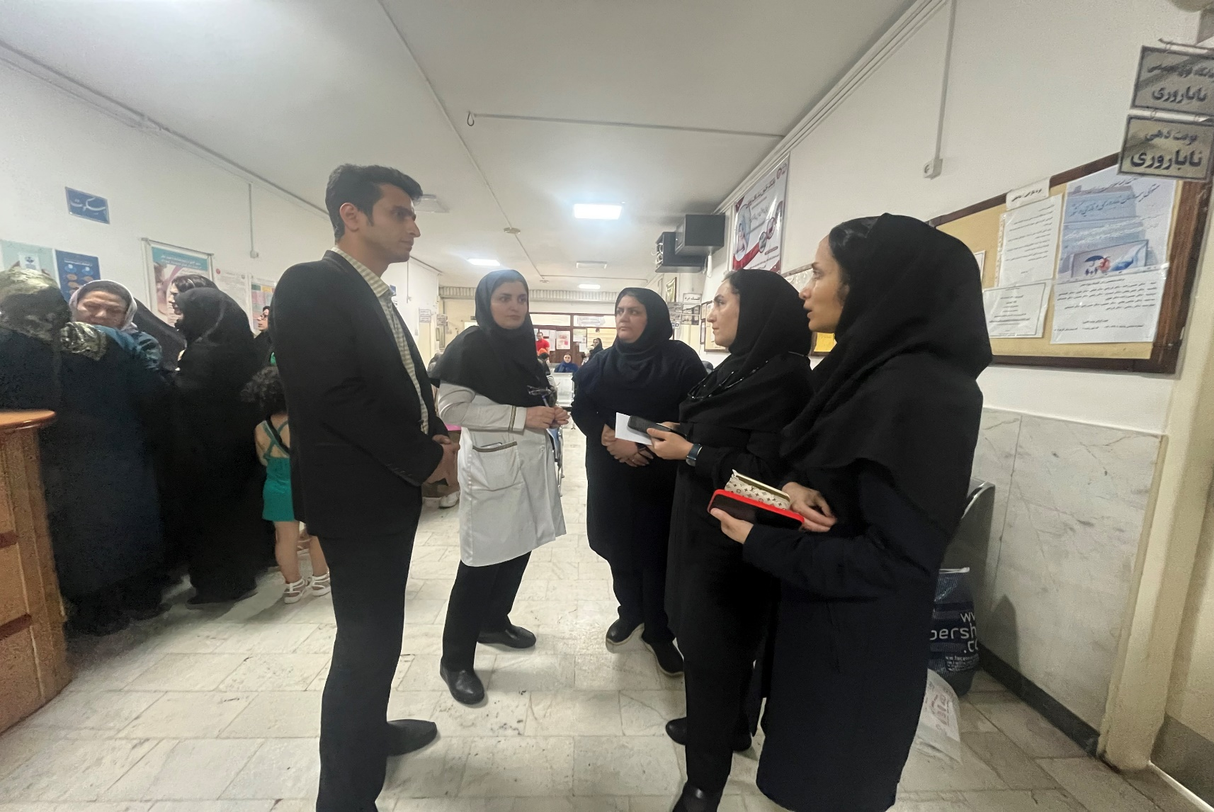
بازدید رئیس گروه نرم افزار و پورتال از بیمارستان الزهرا (س) در راستای تنظیمات مورد نیاز ارز ترجیحی و مشمولیت ها در پرونده بیماران تأمین اجتماعی و وضعیت نظام ارجاع الکترونیک

Slide 21
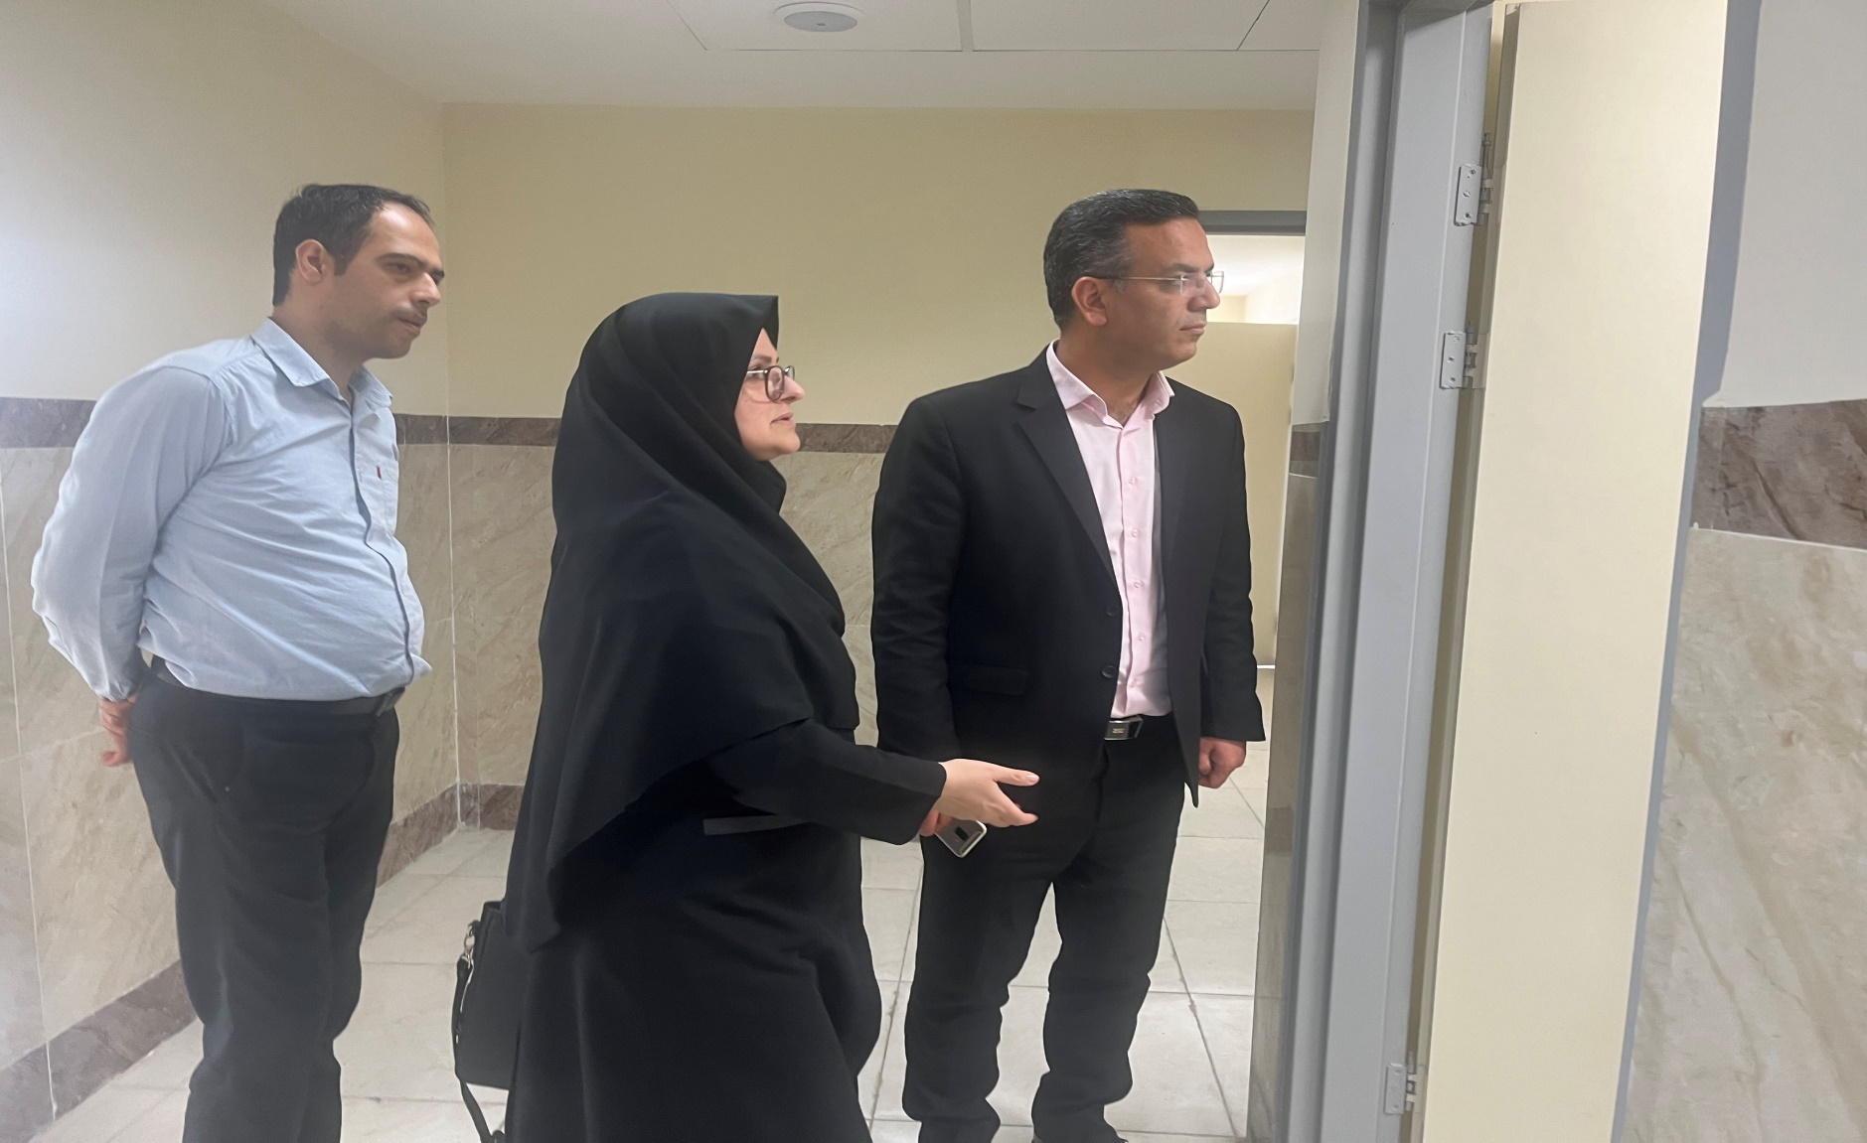
بازدید مشترک مدیران آمار و فناوری اطلاعات و درمان از بیمارستان امام خمینی (ره) صومعه سرا در راستای بررسی زیرساخت فاز جدید

Slide 22
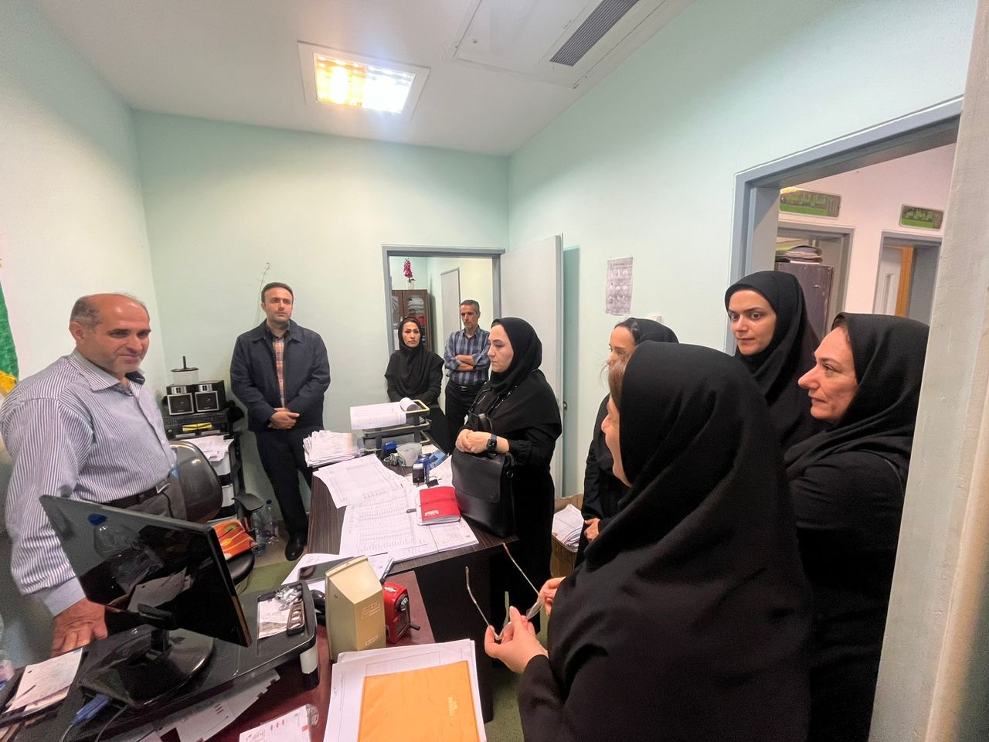
بازدید رئیس گروه نرم افزار و پورتال از بیمارستان شهید حسین پور لنگرود در راستای کاهش کسورات بیمه ای

Slide 23
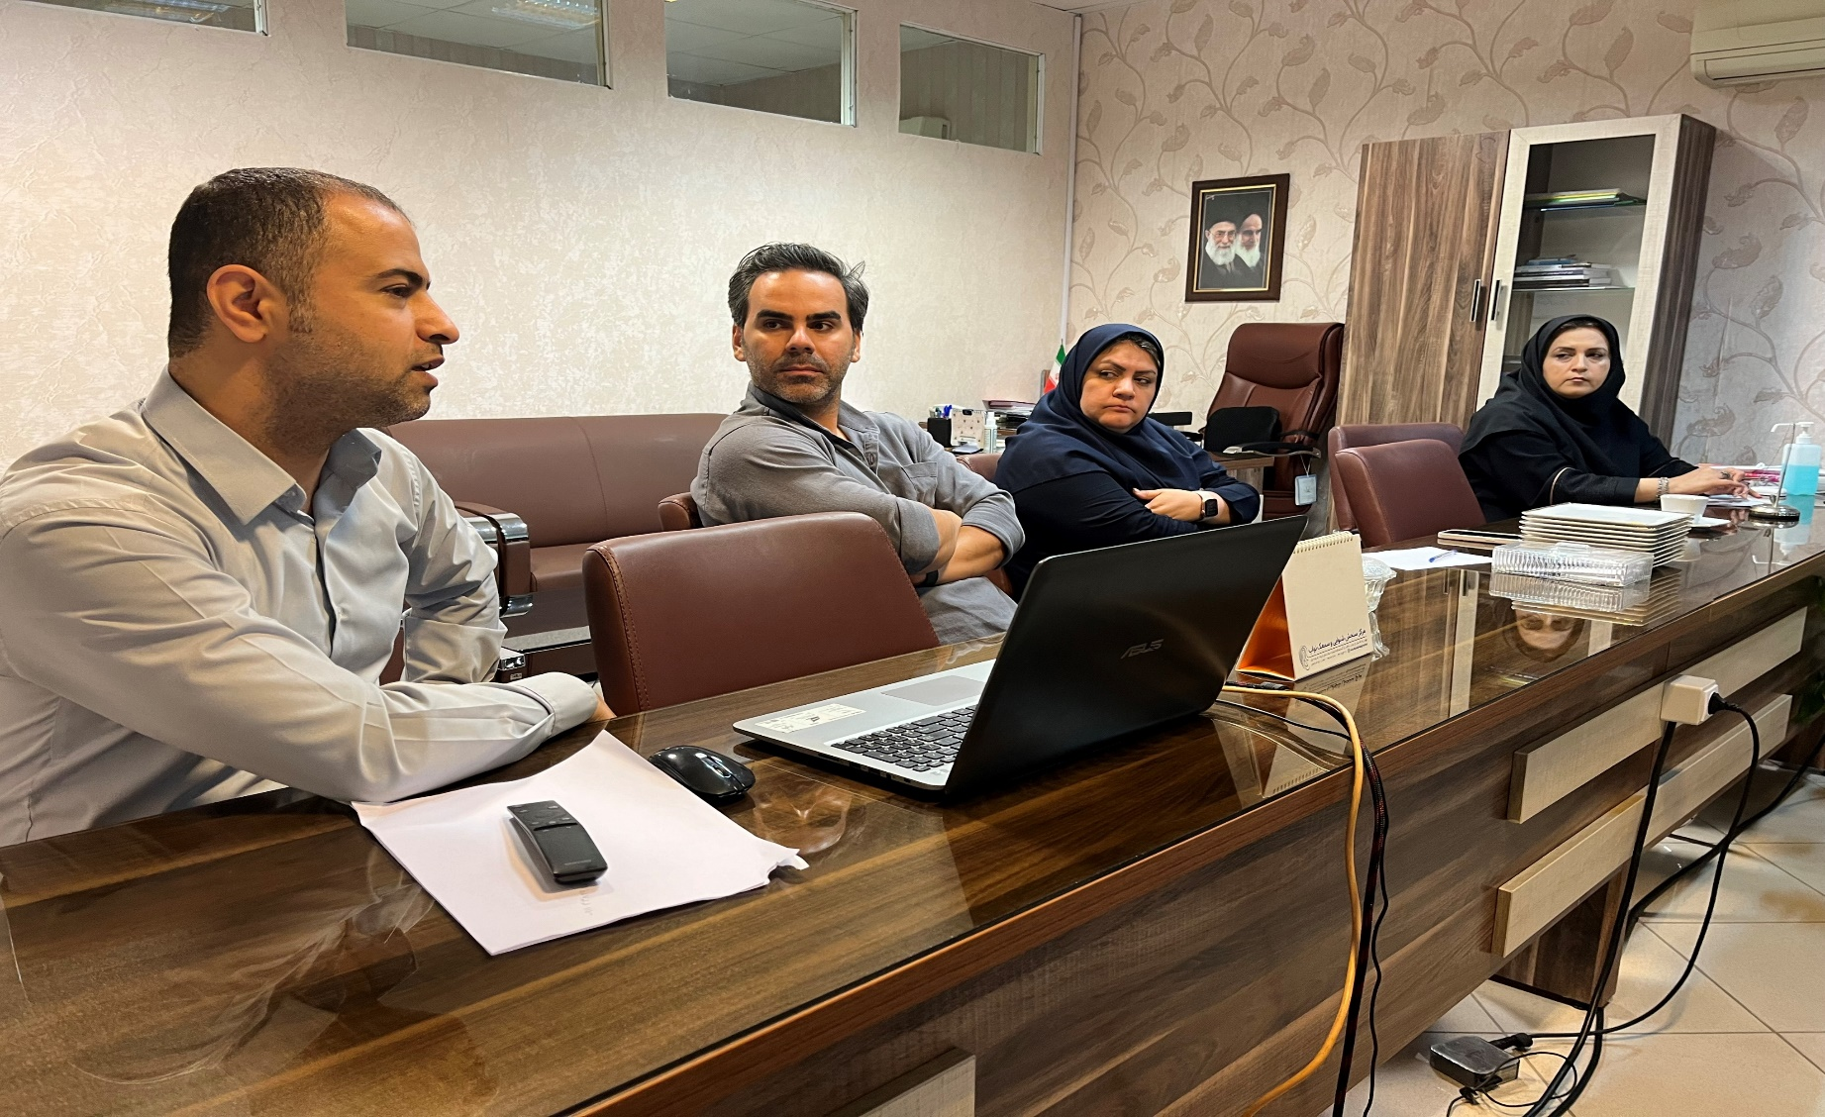
بازدید مدیرآمار و فناوری اطلاعات و رئیس گروه زیرساخت از بیمارستان الزهرا (س) در راستای رفع مشکلات ساختاری و ارائه راهکارهای اجرایی

Slide 24
بازدید رئیس گروه نرم افزار و پورتال و کارشناسان ستادی از کلینیک تخصصی و فوق تخصصی رازی در راستای بررسی صحیح فرایند نظام ارجاع و بازخوراند ونسخه نویسی بر بستر HIS

Slide 25
راه اندازی Cashless بیمارستان های الزهرا، 17 شهریور، ولایت، تالش و شهداء سلامت

Slide 26
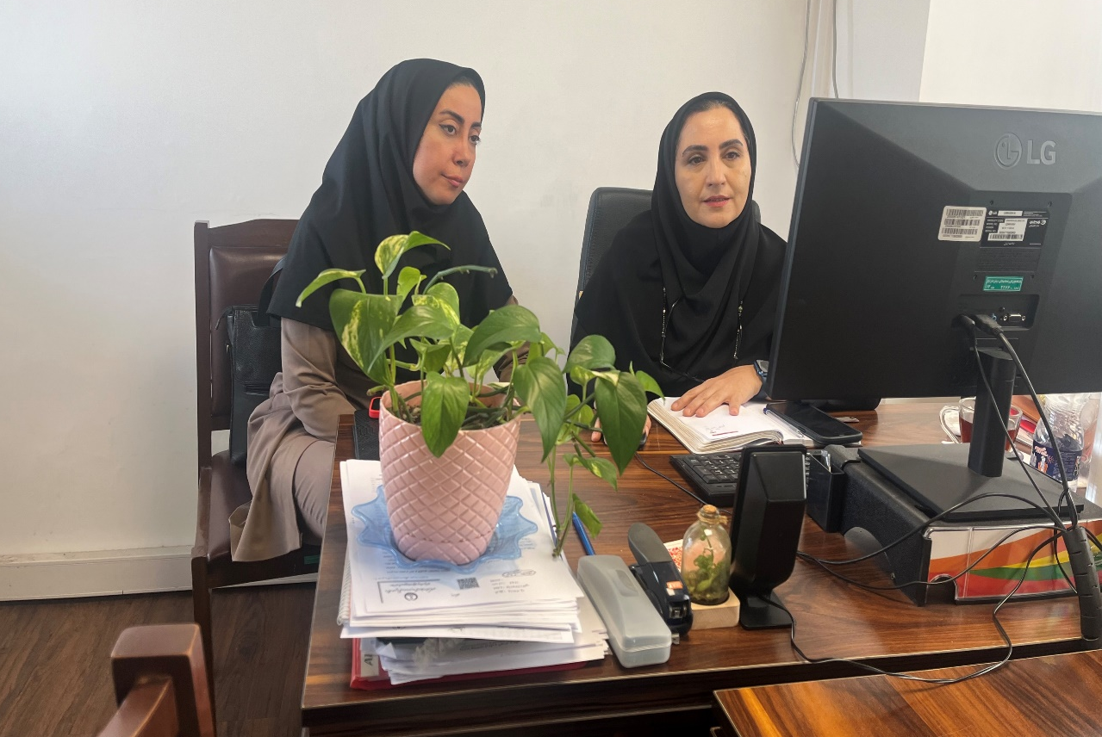
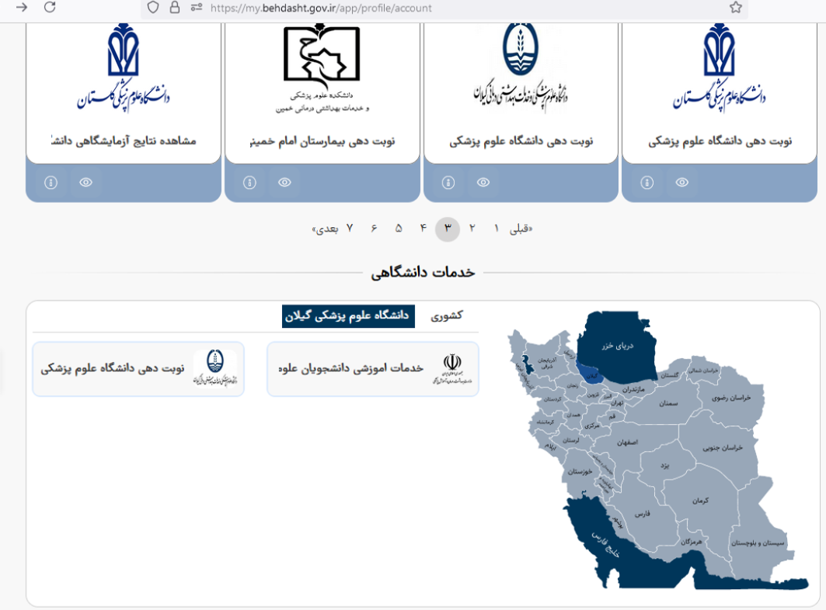
صدور مجوز همانندجو جهت مشابهت یابی پروپوزال و پایان نامه های دانشجویی
افزودن سامانه هم آوا معاونت آموزشی به پنجره واحد خدمات هوشمند

Slide 27
ابلاغ تعرفه خدمت پیوند کلیه از پیوند دهنده زنده و مرگ مغزی به شرکت های HIS
ابلاغ کدینگ به روز رسانی شده نسخه نویسی و نسخه پیچی به شرکت های HIS
ابلاغ سند به روز شده تبادل نتایج آزمایشگاه به شرکت های HIS

Slide 28
ارسال گزارش وضعیت تبادل سرویس های مبتنی بر API به بیمارستان ها
پیگیری و حصول نتیجه تبادل صحیح پرونده های پیوند کبد
پیگیری بسته شدن اسناد بیمه ای

Slide 29
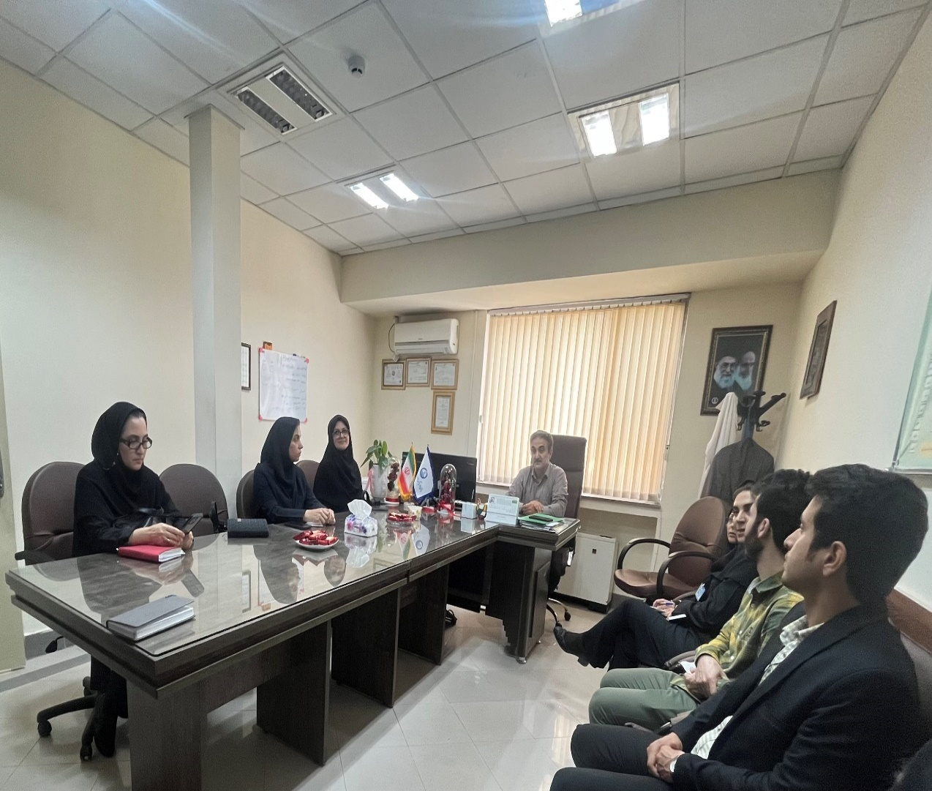
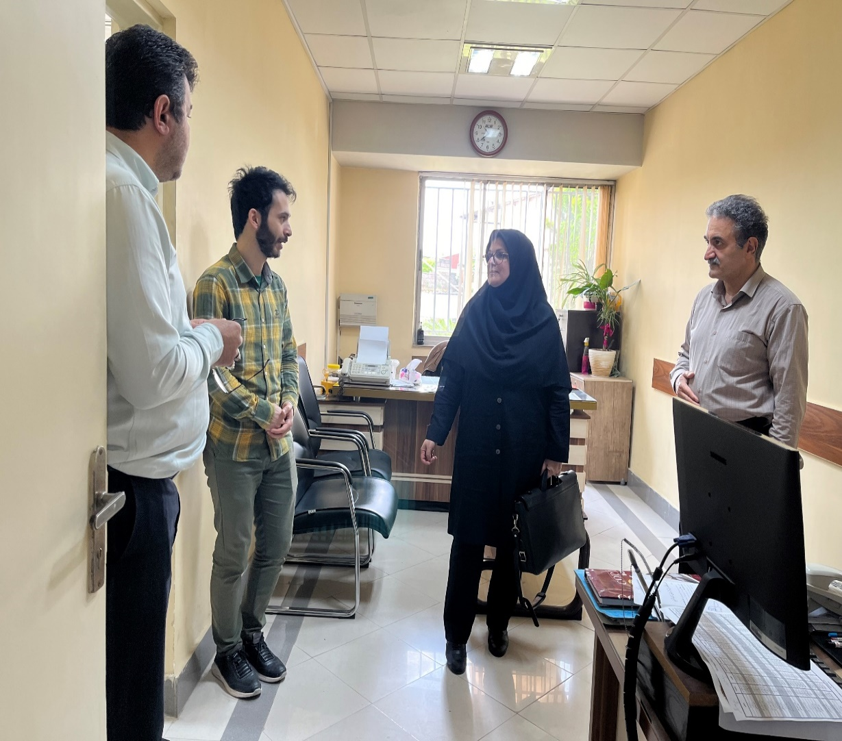
بازدید مدیر آمار و فناوری اطلاعات و رئیس گروه نرم افزار از مرکز جامع سلامت فوشازده و کلینیک تخصصی بیمارستان کوثر آستانه با هدف اجرای کامل فرایند نظام ارجاع و نسخه نویسی بر بستر HIS

Slide 30
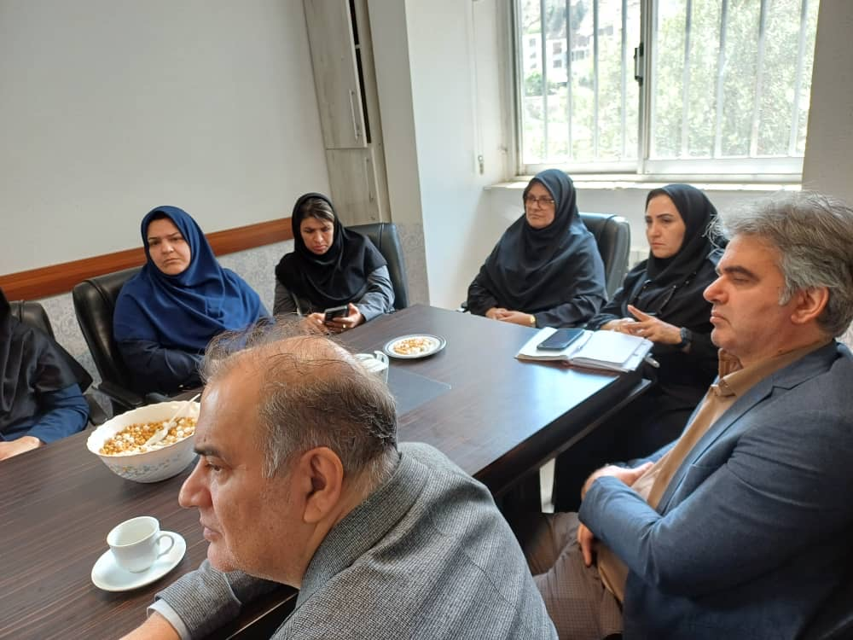
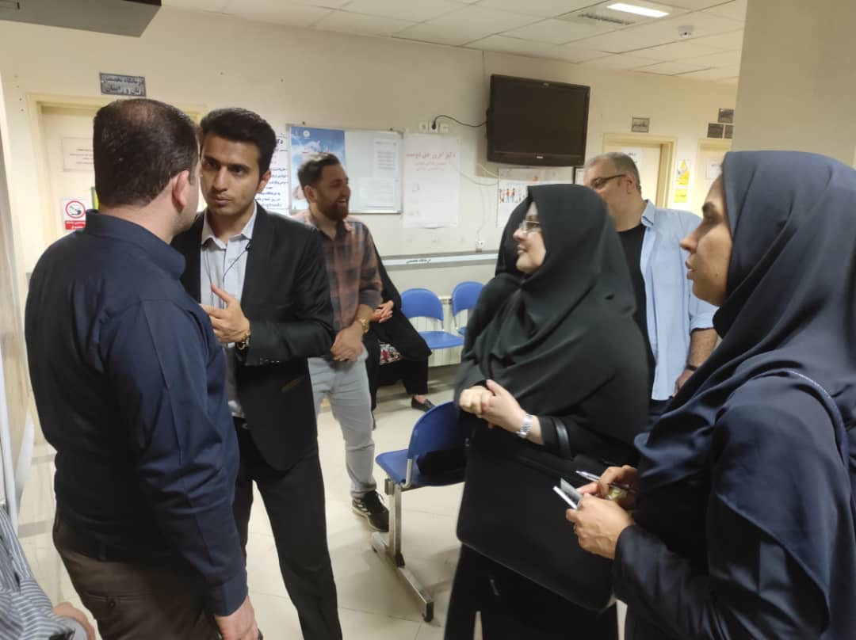
بازدید مشترک معاون درمان دانشگاه و تیم نظام ارجاع الکترونیک، از شبکه رودبار و بیمارستان های واقع در جنوب استان

Slide 31
پوشش صددرصدی نوبت دهی الکترونیک درکل استان

Slide 32
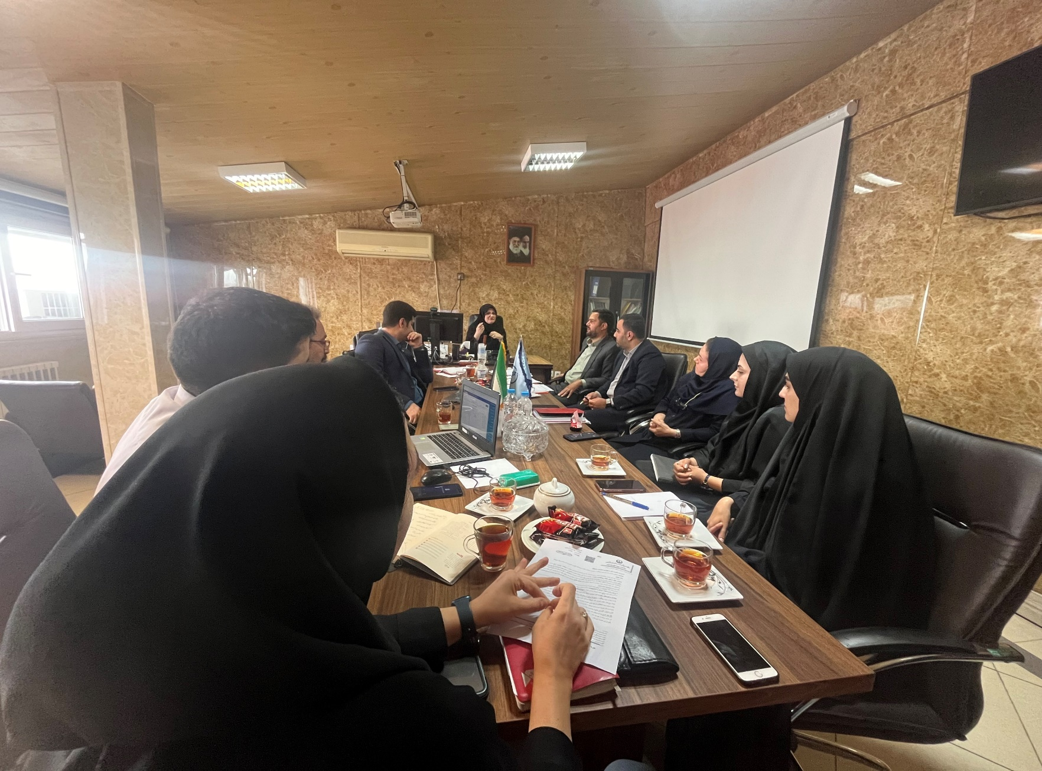
بررسی قابلیت های سامانه ثبت غذا با رویکرد مدیریت هزینه

Slide 33
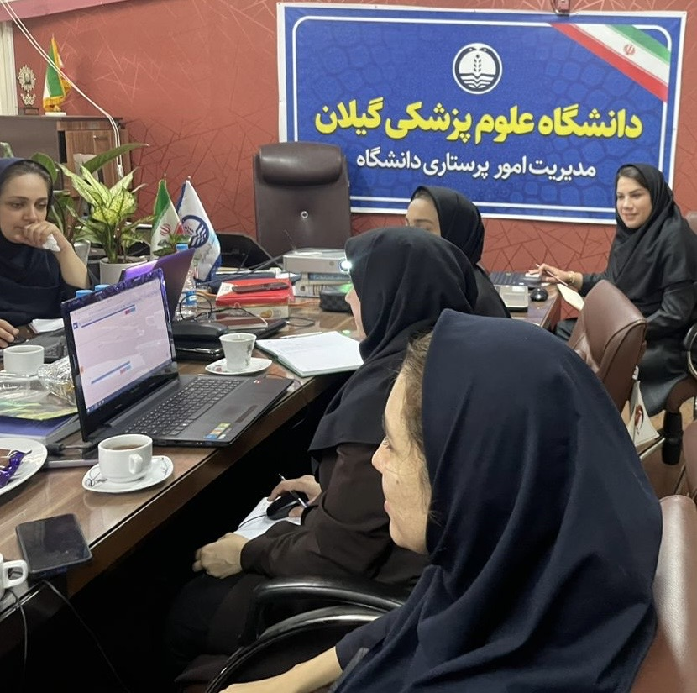
طراحی و پیاده سازی سامانه مدیریت اطلاعات پروژه های فنی
طراحی و پیاده سازی سامانه عملکرد آموزشی گروه پرستاری

Slide 34
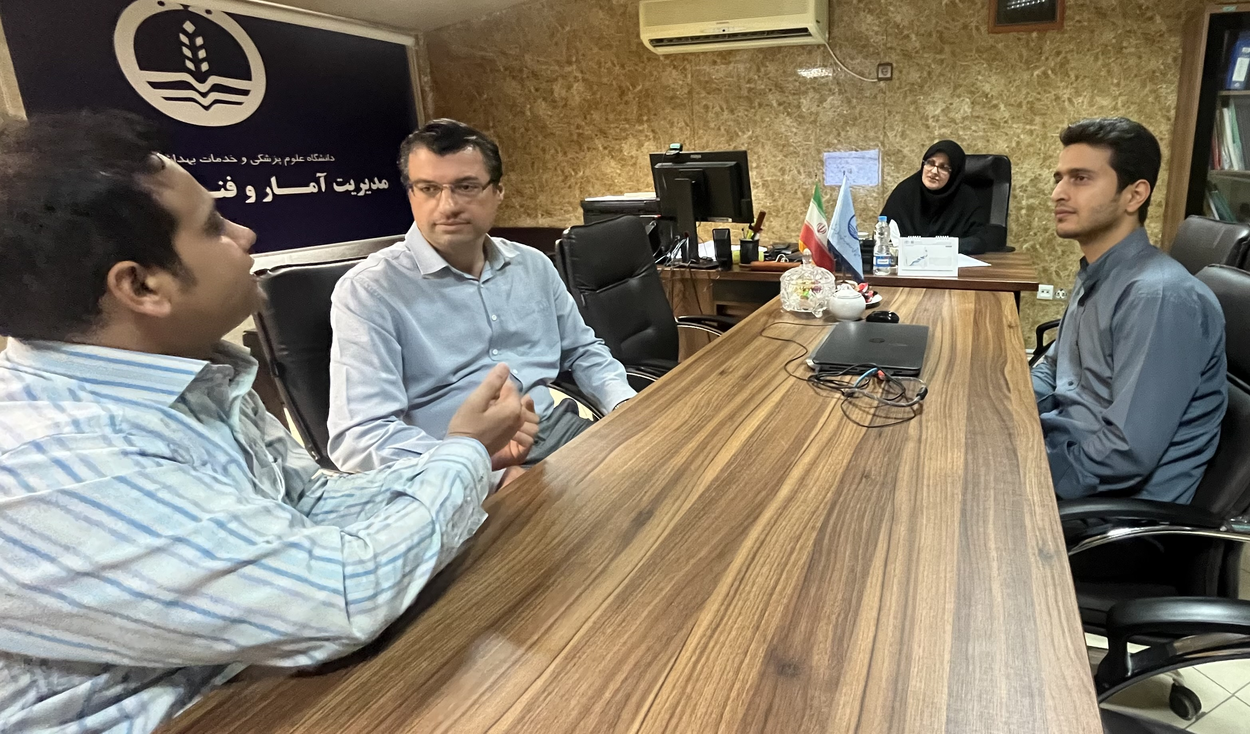
نظارت و اجرای فرآیند ارزشیابی کارکنان
پیگیری و کنترل مکاتبات حوزه مدیریت آمار و فناوری اطلاعات

